Slide 1

Intelligenza Artificiale
Problem-solving & Ricerca delle soluzioni (*)
Corsi di Laurea in Informatica, Ing. Gestionale, Ing. Informatica, Ing. di Internet
(a.a. 2024-2025)
Roberto Basili
AIMA: Chpt. 3.1-3.4
(*) alcune slides sono di
Maria Simi (Univ. Pisa)

Slide 2
Overview
Risoluzione di problemi e ricerca:
Esemi di problemi e loro mappatura in problemi di ricerca (PdR)
Formalizzazione di un PdR
  Obbiettivi, Stati, Azioni, Transizioni e Costo
Algoritmi di Ricerca (AdR)
  Strutture Dati coinvolte
Valutazione Algoritmi di Ricerca
Algoritmi non informati
  Breadth-first, Depth-first, Uniform Cost
  Profondità Limitata, Approfondimento Iterativo

Slide 3
Agenti risolutori di problemi
Adottano il paradigma della risoluzione di problemi come ricerca in uno spazio di stati (problem solving).
Sono agenti con modello che adottano una rappresentazione atomica dello stato
Sono particolari agenti con obiettivo, che pianificano l’intera sequenza di mosse prima di agire
Notes:
L’agente per il problem solving è un tipo particolare e semplice di agente con obiettivo: determina la sequenza di azioni da compiere per raggiungere stati desiderabili.
Passi da seguire nel processo di risoluzione di un problema:
1. Formulazione dell’obiettivo (un insieme di stati caratterizzati in qualche modo)
2. Formulazione del problema
- rappresentazione degli stati
- rappresentazione delle azioni
3. Ricerca della soluzione mediante un processo di ricerca nello spazio degli stati
4. Esecuzione del “piano”, un’azione alla volta.

Slide 4
Il processo di risoluzione
Passi da seguire nel processo di risoluzione da parte dell’agente:
  1. Determinazione obiettivo (un insieme di stati)
  2. Formulazione del problema
  - rappresentazione degli stati
  - rappresentazione delle azioni
  3. Determinazione della soluzione mediante ricerca (definizione/costruzione di un piano)
  4. Esecuzione del piano, una azione alla volta
Notes:
L’agente per il problem solving è un tipo particolare e semplice di agente con obiettivo: determina la sequenza di azioni da compiere per raggiungere stati desiderabili.
Passi da seguire nel processo di risoluzione di un problema:
1. Formulazione dell’obiettivo (un insieme di stati caratterizzati in qualche modo)
2. Formulazione del problema
- rappresentazione degli stati
- rappresentazione delle azioni
3. Ricerca della soluzione mediante un processo di ricerca nello spazio degli stati
4. Esecuzione del “piano”, un’azione alla volta.

Slide 5
Che tipo di assunzioni?
In genere, l’ambiente è statico
… e osservabile
…. discreto
  L’insieme di azioni possibili è un numero finito
e deterministico
  Si assume che l’agente possa eseguire il piano “ad occhi chiusi”. Niente può andare storto.

Slide 6
Formulazione del problema
Un problema può essere definito formalmente mediante cinque componenti:
Stato iniziale
Azioni possibili in s: Azioni(s)
Modello di transizione:
Risultato: stato × azione → stato
Risultato(s, a) = s’, uno stato successore
1, 2 e 3 definiscono implicitamente lo spazio degli stati
Notes:
Un problema è una struttura dati con quattro componenti:
Uno stato iniziale, tipicamente lo stato attuale per l’agente
Succ-fn: stato → {<azione, stato>*}, un insieme di azioni possibili per l’agente
Una funzione Goal-Test: stato → { true, false }, che verifica se uno stato è goal
Una funzione Path-Cost-Function che assegna un costo a un cammino (somma dei costi delle azioni)
Nella scelta degli stati e delle azioni è fondamentale la scelta del livello di astrazione più adeguato per il problema.

Slide 7
Formulazione del problema (cnt.)
Test obiettivo:
  Un insieme di stati obiettivo
  Goal-Test: stato → {true, false}
Costo del cammino
  somma dei costi delle azioni (costo dei passi)
  costo di passo: c(s, a, s’)
  Il costo di un’azione/passo non è mai negativo
c(s, a, s’)>0

Slide 8
Algoritmi di ricerca
Gli algoritmi di ricerca prendono in input un
problema e restituiscono un cammino soluzione, i.e.
un cammino che porta dallo stato iniziale a uno stato goal
Misura delle prestazioni
Trova una soluzione? Quanto costa trovarla? Quanto efficiente è la soluzione?
Costo totale = costo della ricerca +
costo del cammino soluzione
Notes:
Gli algoritmi di ricerca prendono in input un problema così formulato e restituiscono un cammino soluzione.
Misura delle prestazioni: trova una soluzione? quanto costa trovarla? Quanto efficiente è la soluzione?
Costo totale = costo del cammino soluzione + costo della ricerca

Slide 9
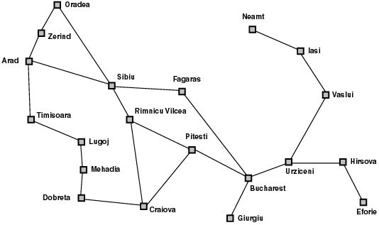
Itinerario: il problema
Notes:
Abbiano città collegate da strade con una lunghezza associata.
Si deve trovare il percorso più breve da una città di partenza a una città di arrivo.
Variante: problema di viaggio: si deve visitare ciascuna città almeno una volta (gli stati sono le città visitate per poter controllare il goal)
Variante: il commesso viaggiatore (visitare le città esattamente una volta).

Slide 10
Itinerario: la formulazione
Stati: le città. Es. In(Pitesti)
Stato iniziale: la città da cui si parte. In(Arad)
Azioni: spostarsi su una città vicina collegata
  Azioni(In(Arad)) ={Go(Sibiu), Go(Zerind), Go(Timisoara)}
Modello di transizione
  Risultato(In(Arad), Go(Sibiu)) = In(Sibiu)
Costo del cammino: somma delle lunghezze delle strade
Lo spazio degli stati coincide con la rete di collegamenti tra città
Notes:
La scelta degli stati e delle azioni è sostanzialmente la scelta del livello di astrazione più adeguato per il problema.
L’obiettivo è recarsi in una città per la strada più corta. Quindi possiamo prescindere da fattori del tipo quali attrazioni turistiche ci sono lungo il cammino o quanto confortevole o veloce è la strada.
Una semplice rappresentazione dello stato come la città in cui ci si trova e macro-azioni del tipo “spostarsi sulla una città adiacente” saranno sufficienti per risolvere il problema.
Livello di astrazione giusto per gli stati: il più semplice possibile ma con tutti gli aspetti rilevanti per la scelta delle azioni.
Livello di astrazione giusto per le azioni: è tale che le azioni sono ragionevolmente facili da risolvere.

Slide 11
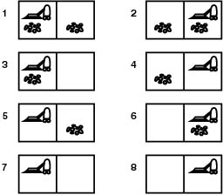
Aspirapolvere: il problema
Versione semplice: solo due locazioni, sporche o pulite, l’agente può essere in una delle due
Percezioni:
Sporco
NonSporco
Azioni:
Sinistra (L)
Destra (R)
Aspira (S)
Notes:
Si tratta di un agente aspirapolvere il cui obiettivo è aspirare lo sporco nelle locazioni fino ad averle tutte completamente pulite.
Gli stati sono tutte le possibili configurazioni delle locazioni che possono essere sporche o pulite con l’agente in una specifica locazione (otto in questo caso).

Slide 12
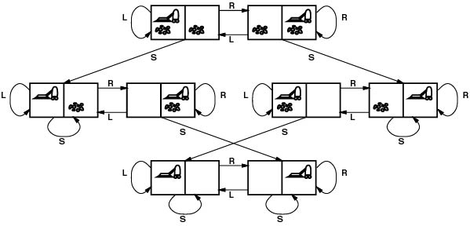
Aspirapolvere: formulazione
Obiettivo: rimuovere tutto lo sporco { 7, 8 }
Ogni azione ha costo 1
Spazio degli stati :
Notes:
Lo spazio degli stati è completamente determinato dato lo stato iniziale e le azioni che è possibile compiere. Anche in questo caso si tratta di un grafo perché lo stesso stato può essere raggiunto in più modi.
Es. Se l’agente si sposta a sinistra e poi di nuovo a destra di trova nello stesso stato da cui era partito.

Slide 13
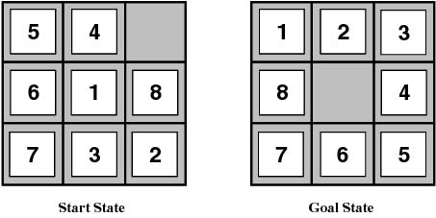
Il puzzle dell’otto
Notes:
Normalmente si gioca con una scacchiera 4 X 4 (gioco del 15, anche chiamato sliding tales). Il rompicapo a 8 tasselli.

Slide 14
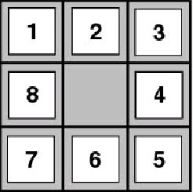
Puzzle dell’otto: formulazione
Stati: possibili configurazioni della scacchiera
Stato iniziale: una configurazione
Obiettivo: una configurazione
Goal-Test: Stato obiettivo?
Azioni: mosse della casella bianca
in sù: ↑ in giù: ↓
a destra: → a sinistra: ←
Costo cammino: ogni passo costa 1
Lo spazio degli stati è un grafo con possibili cicli.

Slide 15
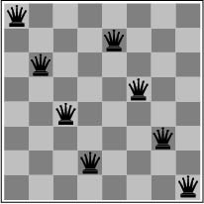
Le otto regine: il problema
Collocare 8 regine sulla scacchiera in modo tale che nessuna regina sia attaccata da altre

Slide 16
Le otto regine:
Formulazione incrementale 1
Stati: scacchiere con 0-8 regine
Goal-Test: 8 regine sulla scacchiera, nessuna
sotto scacco
Costo cammino: zero (perché?)
Azioni: aggiungi una regina
64 × 63 × … × 57 ~ 1,8 × 10¹⁴
sequenze da considerare!
Notes:
La prima è una formulazione incrementale in cui si aggiungono una alla volta le regine in una posizione qualsiasi.
Se, come in questo caso, non ci interessa il costo della soluzione (che è sempre e comunque 8), possiamo porre il costo delle azioni a zero.

Slide 17
Le otto regine:
Formulazione incrementale 2
Stati: scacchiere con 0-8 regine, nessuna minacciata
Goal-Test: 8 regine sulla scacchiera, nessuna minacciata
Costo cammino: zero
Azioni: aggiungi una regina nella colonna vuota più a destra ancora libera in modo che non sia sotto scacco
solo 2057 sequenze da considerare
Notes:
In questa formulazione incrementale si aggiungono le regine una alla volta , una per colonna, e in modo che non si possano mangiare

Slide 18
Le 8 regine:
Formulazione a stato completo
Goal-Test: 8 regine sulla scacchiera, nessuna
minacciata
Costo cammino: zero
Stati: scacchiere con 8 regine, una per colonna
Azioni: sposta una regina nella colonna, se minacciata
Notes:
La terza è una formulazione “a stato completo” in cui si parte con tutte le regine sulla scacchiera, una per colonna e poi si cerca di eliminare i problemi.
Lo spazio degli stati adesso è molto più piccolo.

Slide 19
Dimostrazione di teoremi: il problema
  Dato un insieme di formule logiche (premesse)
{s, t, q⇒p, r⇒p, v⇒q, t⇒r, s⇒v}
dimostrare una proposizione p
Nel calcolo proposizionale basta un’unica regola di inferenza, il Modus Ponens (MP):
Se p e p ⇒ q allora q

Slide 20
Dim. teoremi: formulazione
Stati: insiemi di formule proposizionali
Stato iniziale: un certo insieme di formule proposizionali (le premesse).
Stato obiettivo: l’insieme di formule proposizionali che contiene il teorema da dimostrare. Es p.
Operatori: l’applicazione del MP, che aggiunge teoremi
continua

Slide 21
Dimostrazione dei teoremi: spazio degli stati
{s, t, q⇒p, r⇒p, v⇒q, t⇒r, s⇒v}
{s, t, q⇒p, r⇒p, v⇒q, t⇒ r, s⇒ v, v}
{s, t, q⇒p, r⇒p, v⇒q, t⇒r, s⇒v, r}
{s, t, q⇒p, r⇒p, v⇒q, t⇒r, s⇒v, v, q}
{s, t, q⇒p, r⇒p, v⇒q, t⇒r, s⇒v, r, p}
{s, t, q⇒p, r⇒p, v⇒q, t⇒r, s⇒v, v, q, p}

Slide 22
Problemi applicativi: esempi
Pianificazione di viaggi aerei
Problema del commesso viaggiatore
Configurazione VLSI
Navigazione di robot
Progettazione di proteine
Ranking delle risposte di un search engine
Il riconoscimento delle categorie grammaticali delle parole in un testo
La classificazione tematica di tweet o documenti

Slide 23
L’albero di ricerca
Dov’e il mio gatto?

Slide 24
Ricerca della soluzione
Generazione di un albero di ricerca sovrapposto allo spazio degli stati

Slide 25
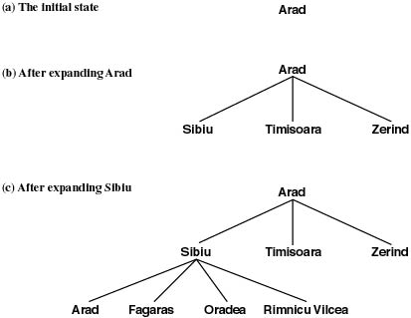
Ricerca della soluzione
Generazione di un albero di ricerca sovrapposto allo spazio degli stati
Notes:
Nota: L’albero di ricerca è una struttura dati che si usa per rappresentare la ricerca in uno spazio di stati, che può essere un grafo.
La radice dell’albero corrisponde allo stato iniziale dello spazio di ricerca. Ad ogni passo si sceglie una foglia dell’albero generato fino a quel momento (le foglie costituiscono la frontiera della ricerca) e si aggiungono gli stati successori come discendenti (si dice che il nodo viene espanso).

Slide 26
Ricerca ad albero
function Ricerca-Albero (problema)
returns soluzione oppure fallimento
Inizializza la frontiera con stato iniziale del problema
loop do
if la frontiera è vuota then return fallimento
Scegli un nodo foglia da espandere e rimuovilo dalla frontiera
if il nodo contiene uno stato obiettivo
then return la soluzione corrispondente
Espandi il nodo e aggiungi i successori alla frontiera
Notes:
La strategia di ricerca determina quale tra i nodi sulla frontiera viene scelto ad ogni passo per l’espansione.

Slide 27
I nodi dell’albero di ricerca
Un nodo n è una struttura dati con quattro componenti:
Uno stato: n.stato
Il nodo padre: n.padre
L’azione effettuata per generarlo: n.azione
Il costo del cammino dal nodo iniziale al nodo:
n.costo-cammino indicata come g(n)

Slide 28
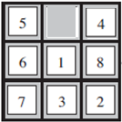
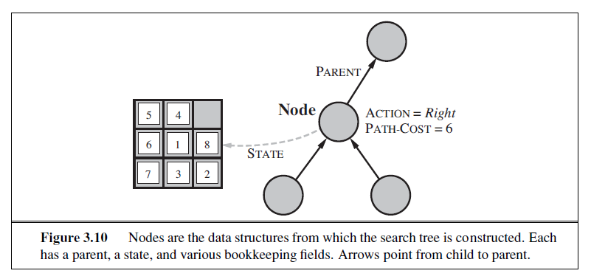
Struttura dati

Slide 29
Struttura dati per la frontiera
Frontiera: lista dei nodi in attesa di essere espansi (le foglie dell’albero di ricerca).
La frontiera è implementata come una coda (cioè una lista) con operazioni:
    Vuota?(coda)
    POP(coda) estrae il primo elemento
    Inserisci( elemento, coda)
  Diversi tipi di coda hanno diverse funzioni di inserimento e implementano strategie diverse
Notes:
La funzione di inserzione nella coda (queueing function) determina l’ordine in cui i nodi successori vengono aggiunti alla frontiera.

Slide 30
Che tipo di ricerca in ????? (su albero)
function Ricerca-X (problema)
returns soluzione oppure fallimento
nodo = un nodo con stato il problema.stato-iniziale e costo-di-cammino=0
if problema.Test-Obiettivo(nodo.Stato) then return Soluzione(nodo)
frontiera = una coda FIFO con nodo come unico elemento
loop do
if IsEmpty(frontiera) then return fallimento
nodo = POP(frontiera)
for each azione in problema.Azioni(nodo.Stato) do
figlio = Nodo-Figlio(problema, nodo, azione)
if Problema.TestObiettivo(figlio.Stato) then return Soluzione(figlio)
frontiera = InCoda(figlio, frontiera) /* frontiera come coda FIFO
end
Notes:
Nota che in questa versione gli stati sono goal-tested al momento in cui sono generati.

Slide 31
Diversi tipi di strategie
FIFO- First In First Out
  Viene estratto l’elemento più vecchio (in attesa da più tempo); in nuovi nodi sono aggiunti alla fine.
LIFO-Last In First Out
  Viene estratto il più recentemente inserito; i nuovi nodi sono inseriti all’inizio. In genere questi tipi di lista prendono il nome di pile.
Coda con priorità
  Viene estratto quello con priorità più alta in base a una funzione di ordinamento; dopo l’inserimento dei nuovi nodi si riordina.

Slide 32
Strategie non informate
Ricerca in ampiezza
Ricerca di costo uniforme
Ricerca in profondità
Ricerca in profondità limitata
Ricerca con approfondimento iterativo
vs
Strategie di Ricerca Euristica (o informata)
  fanno uso di informazioni riguardo alla distanza stimata dalla soluzione

Slide 33
Valutazione di una strategia
Completezza:
  se la soluzione esiste l’Algoritmo di Ricerca riesce a trovarla
Ottimalità (ammissibilità):
  l’AdR trova la soluzione migliore, quella cioè con costo minore
Complessità nel tempo:
  tempo richiesto affinche l’AdR trovi la soluzione
Complessità nello spazio:
  quanta memoria viene richiesta dal completamento di una elaborazione completa dell’AdR

Slide 34
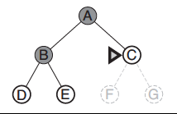
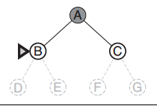
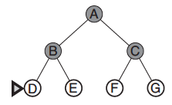
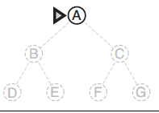
Ricerca in ampiezza (BF)
Implementata con una coda che inserisce alla fine (FIFO)

Slide 35
Ricerca in ampiezza (BF)
C
D
E
Implementata con una coda che inserisce alla fine (FIFO)

Slide 36
Ricerca in ampiezza (BF)
D
E
F
G
Implementata con una coda che inserisce alla fine (FIFO)

Slide 37
Ricerca in ampiezza (su albero)
function Ricerca-Ampiezza-A (problema)
returns soluzione oppure fallimento
nodo = un nodo con stato il problema.stato-iniziale e costo-di-cammino=0
if problema.Test-Obiettivo(nodo.Stato) then return Soluzione(nodo)
frontiera = una coda FIFO con nodo come unico elemento
loop do
if IsEmpty(frontiera) then return fallimento
nodo = POP(frontiera)
for each azione in problema.Azioni(nodo.Stato) do
figlio = Nodo-Figlio(problema, nodo, azione)
if Problema.TestObiettivo(figlio.Stato) then return Soluzione(figlio)
frontiera = InCoda(figlio, frontiera) /* frontiera come coda FIFO
end
Notes:
Nota che in questa versione gli stati sono goal-tested al momento in cui sono generati.

Slide 38
Analisi complessità spazio-temporale
Assumiamo
b = fattore di ramificazione (branching)
(numero max di successori)
d = profondità del nodo obiettivo più superficiale
m = lunghezza massima dei cammini nello spazio di ricerca

Slide 39
Ricerca in ampiezza: analisi
Strategia completa
Strategia ottimale se gli operatori hanno tutti lo stesso costo k, cioè g(n) = k · depth(n), dove g(n) è il costo del cammino per arrivare a n
Complessità nel tempo (nodi generati)
  T(b, d) = b + b² + … + b^{d} → O(b^{d})
Complessità spazio (nodi in memoria): O(b^{d})
Nota: O(.) notazione per la complessità asintotica
Notes:
La strategia è completa perché sicuramente, procedendo in ampiezza, se la soluzione esiste viene trovata.
È ottimale sotto questa condizione purché gli operatori abbiano un costo costante. Si può dimostrare per assurdo che altrimenti è possibile costruire una situazione in cui un nodo soluzione a livello più superficiale è più costoso di uno a profondità maggiore. Siccome la ricerca lo trova prima la soluzione trovata non è ottimale.
Nel conto del tempo consideriamo le operazioni di generazione di nodi. Nel caso peggiore si generano tutti i nodi a livello d.
Nel conto dello spazio teniamo conto dei nodi che si devono tenere in memoria (quelli già generati).
Nota qui si assume che un nodo viene testato per vedere se è un goal al momento in cui viene generato e non al momento in cui vene espanso.

Slide 40
Ricerca in ampiezza: esempio
Esempio: b=10; circa 1 milione nodi al sec generati; 1 nodo occupa 1000 byte
Profondità | Nodi | Tempo | Memoria
2 4 6 8 10 12 14 | 110 11.100 10⁶ 10⁸ 10¹⁰ 10¹² 10¹⁴ | 0,11 ms 11 ms 1.1 sec 2 min 3 ore 13 giorni 3,5 anni | 107 kilobyte 10,6 megabyte 1 gigabyte 103 gigabyte 10 terabyte 1 petabyte 10 esabyte
Notes:
Osserva che quello che è più critico è il fattore memoria!!!
1 kilobyte = 1000 byte
1 megabyte = 1000000 byte = 1 milione
1 gigabyte = 1 miliardo
1 terabyte = 1000 miliardi
1 petabyte = 1 milione di miliardi
1 esabyte = 1 miliardo di miliardi

Slide 41
Come fare meglio

Slide 42
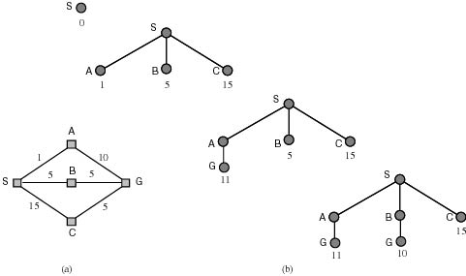
Ricerca di costo uniforme (UC)
Generalizzazione della ricerca in ampiezza: si sceglie il nodo di costo minore sulla frontiera (si intende il costo del cammino)
Implementata da una coda ordinata per costo crescente (in cima i nodi di costo minore)

Slide 43
Ricerca UC (su albero)
function Ricerca-UC-A (problema)
returns soluzione oppure fallimento
nodo = un nodo con stato il problema.stato-iniziale e costo-di-cammino=0
frontiera = una coda con priorità con nodo come unico elemento
loop do
if IsEmpty(frontiera) then return fallimento
nodo = pop(frontiera)
if problema.TestObiettivo(nodo.Stato) then return Soluzione(nodo)
for each azione in problema.Azioni(nodo.Stato) do
figlio = Nodo-Figlio(problema, nodo, azione)
frontiera = Inserisci(figlio, frontiera) /* in coda con priorità
end
Notes:
Nota che in questa versione gli stati sono goal-tested al momento in cui sono selezonati per l’ espansione

Slide 44
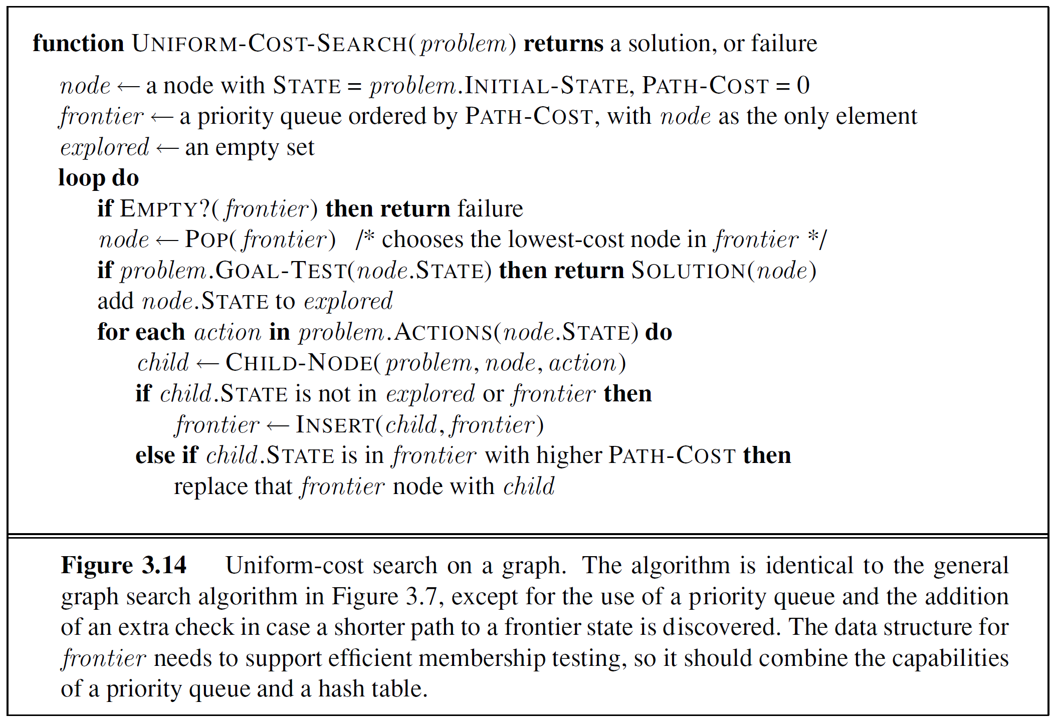
Ricerca UC (modified)

Slide 45
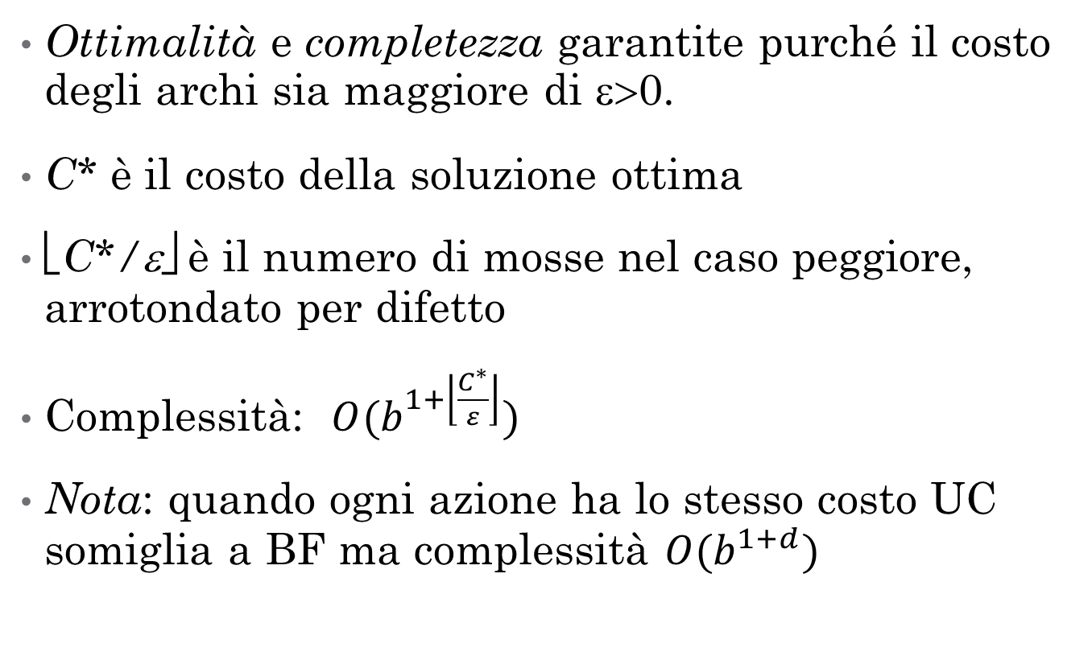
Costo uniforme: analisi
Ottimalità e completezza garantite purché il costo degli archi sia maggiore di ε>0.
C* è il costo della soluzione ottima
⎣C*/ε⎦ è il numero di mosse nel caso peggiore, arrotondato per difetto
Complessità: $O(b^{1+\left\lfloor \frac{C^{∗}}{ε}\right\rfloor })$
Nota: quando ogni azione ha lo stesso costo UC somiglia a BF ma complessità $O(b^{1+d})$
Notes:
Se il costo cresce sempre lungo un cammino, cioè il costo degli archi è positivo non si può trascurare all’infinito la soluzione e quindi la ricerca è completa.
È anche ottimale perchè si espandono sempre nodi di costo crescente.
Coincide con la ricerca in ampiezza quando ogni azione ha lo stesso costo.

Slide 46
Ricerca UC: ottimalità
Goal: Sibiu to Bucarest
A patto che le transizioni singole abbiano costo non nullo, la scelta UC del cammino con l lunghezza minima implica che il primo cammino trovato dall’algoritmo non può non essere ottimo

Slide 47
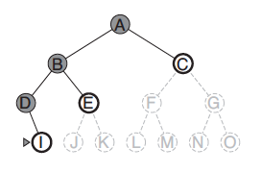
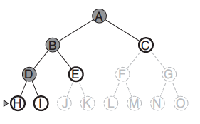
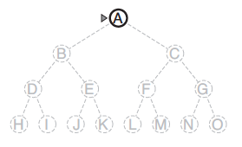
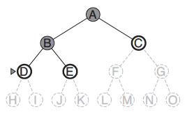
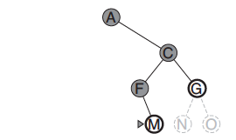
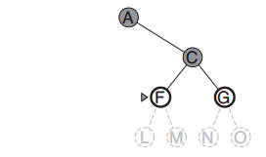
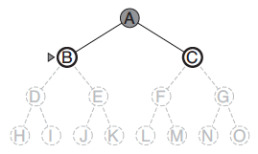
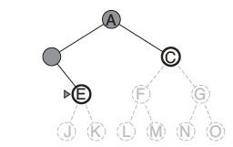
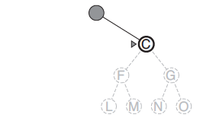
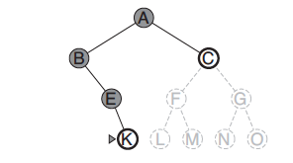
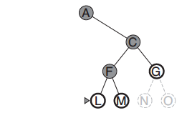
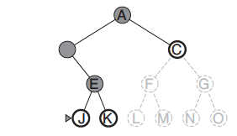
Ricerca in profondità
Implementata da una coda che mette i successori in testa alla lista (LIFO, pila o stack).

Slide 48
Ricerca in profondità
F
G
-
Implementata da una coda che mette i successori in testa alla lista (LIFO, pila o stack).

Slide 49
Ricerca in profondità
L
M
G
Implementata da una coda che mette i successori in testa alla lista (LIFO, pila o stack).

Slide 50
Ricerca in profondità: analisi
Se m distanza massima della soluzione nello spazio di ricerca
b fattore di diramazione
Allora la complessità temporale è: O(b^{m+1})
e la Occupazione di memoria è proporzionale a: bm+1
Strategia non completa e non ottimale.
Drastico risparmio in memoria:
  (ampiezza) BF d=16 10 esabyte (10¹⁴ byte)
  (profondità) DF d=16 156 Kbyte (10² byte)
Notes:
Il numero di nodi da tenere in memoria sono b per ogni livello e al massimo la profondità della soluzione è m.
Il numero dei nodi generati è, nel caso peggiore, come nel caso della ricerca in ampiezza.
La strategia non è completa perché andando in profondità su un ramo infinito la soluzione potrebbe non essere trovata e non c’è niente che ridirige la ricerca. A maggior ragione è non ottimale.
Il risparmio in memoria è drastico.

Slide 51
Ricerca in profondità ricorsiva
Ancora più efficiente in occupazione di memoria perché mantiene solo il cammino corrente (solo m nodi nel caso pessimo)
Realizzata da un algoritmo ricorsivo “con backtracking” che non necessita di tenere in memoria b nodi per ogni livello, ma salva lo stato su uno stack a cui torna in caso di fallimento per fare altri tentativi.

Slide 52
Ricerca in profondità (su albero)
function Ricerca-DF-A (problema)
returns soluzione oppure fallimento
return Ricerca-DF-ricorsiva( CreaNodo(problema.Stato-iniziale), problema)
function Ricerca-DF-ricorsiva(nodo, problema)
returns soluzione oppure fallimento
if problema.TestObiettivo(nodo.Stato) then return Soluzione(nodo)
else
for each azione in problema.Azioni(nodo.Stato) do
figlio = Nodo-Figlio(problema, nodo, azione)
risultato = Ricerca-DF-ricorsiva(figlio, problema)
if risultato ≠ fallimento then return risultato
return fallimento
Notes:
Nota che in questa versione gli stati sono goal-tested al momento in cui sono selezonati per l’ espansione

Slide 53
Ricerca in profondità limitata (DL)
Si va in profondità fino ad un certo livello predefinito da un valore limite l
Completa per problemi in cui si conosce un limite superiore per la profondità della soluzione.
Es. Route-finding limitata da: numero di città – 1
Completo: se d<l
Non è ottimale
Complessità tempo: O(b^{l} )
Complessità spazio: O(bl )

Slide 54
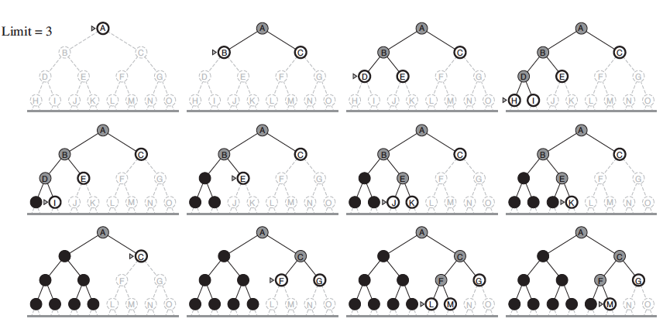
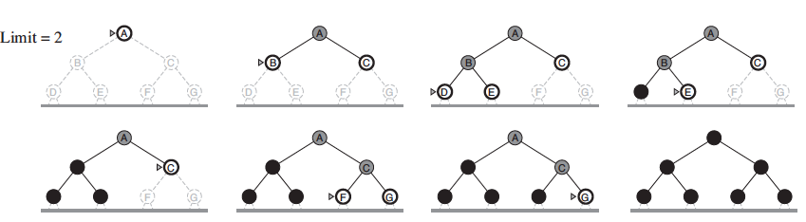


Approfondimento iterativo (ID)
Notes:
Si prova con limite di profondità 0, poi 1, poi 2, poi 3, … fino a trovare la soluzione

Slide 55
ID: analisi
Miglior compromesso tra BF e DF
  BF: b+b²+ … +b^{d-1}+b^{d} con b=10 e d=5
  10+100+1000+10.000+100.000=111.110
ID: I nodi dell’ultimo livello generati una volta, quelli del penultimo 2, quelli del terzultimo 3 … quelli del primo d volte
ID: (d)b+(d-1) b²+ … +3b^{d-2}+2b^{d-1}+1b^{d}
  = 50+400+3000+20.000+100.000=123450
Complessità tempo: O(b^{d}) Spazio: O(b.d)
Notes:
Nota: nella ricerca in profondità limitata si guarda se si è raggiunto il limite di profondità prima di espandere il nodo.
Quindi non si espandono nodi a livello d, e quindi non si generano nodi a livello d+1. Lo stesso come per la ricerca in ampiezza.
Per questo motivo i nodi a livello d sono generati solo una volta (tutti nel caso pessimo).

Slide 56
Direzione della ricerca
Un problema ortogonale alla strategia è la direzione della ricerca:
ricerca in avanti o guidata dai dati: si esplora lo spazio di ricerca dallo stato iniziale allo stato obiettivo;
ricerca all’indietro o guidata dall’obiettivo: si esplora lo spazio di ricerca a partire da uno stato goal e riconducendosi a sotto-goal fino a trovare uno stato iniziale.

Slide 57
Quale direzione?
Conviene procedere nella direzione in cui il fattore di diramazione è minore
Si preferisce ricerca all’indietro quando:
  l’obiettivo e chiaramente definito (ad es. nel theorem proving) o si possono formulare una serie limitata di ipotesi;
  i dati del problema non sono noti e la loro acquisizione può essere guidata dall’obiettivo
Si preferisce ricerca in avanti quando:
  gli obiettivi possibili sono molti (design)
  abbiamo una serie di dati da cui partire

Slide 58
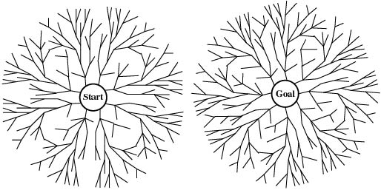
Ricerca bidirezionale
Si procede nelle due direzioni fino ad incontrarsi

Slide 59
Ricerca bidirezionale: analisi
Complessità tempo: O(b^{d/2})
(test intersezione in tempo costante, es. hash table)
Complessità spazio: O(b^{d/2})
(almeno tutti i nodi in una direzione in memoria, es usando BF)
NOTA: non sempre applicabile, es. predecessori non definiti, troppi stati obiettivo …

Slide 60
Confronto delle strategie (albero)
Criterio | BF | UC | DF | DL | ID | Bidir
 | Breadth-first | Uniform Cost | Depth-first | Limited Depth | Iterative Depth | Bidirectional
Completa? Tempo Spazio Ottimale? | si O(b^{d}) O(b^{d}) si(*) | si(^) O(b^{1+⎣C*/ε⎦}) O(b^{1+⎣C*/ε⎦}) si(^) | no O(b^{m}) O(bm) no | si (+) O(b^{l}) O(bl) no | si O(b^{d}) O(bd) si(*) | si O(b^{d/2}) O(b^{d/2}) si
(*) se gli operatori hanno tutti lo stesso costo
(^) per costi degli archi ≥ ε > 0
(+) per problemi per cui si conosce un limite alla
profondità della soluzione (se l >d)

Slide 61
Ricerca su grafi: cammini ciclici
I cammini ciclici rendono gli alberi di ricerca infiniti

Slide 62
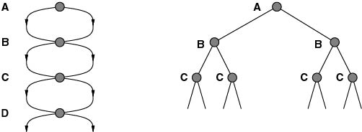
Ricerca su grafi: ridondanze
Su spazi di stati a grafo si generano più volte gli stessi nodi nella ricerca, anche in assenza di cicli.
Notes:
Il problema si presenta anche se il grafo non ha cicli come nell’esempio.
Esaminare stati gia’ visitati ci fa compiere del lavoro inutile.

Slide 63
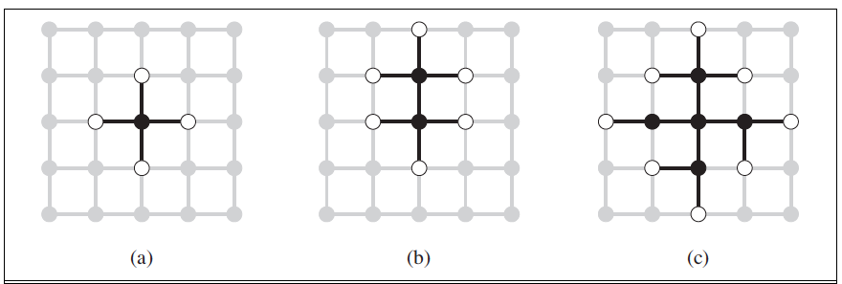
Ridondanza nelle griglie
Visitare stati già visitati fa compiere lavoro inutile. Come evitarlo?

Slide 64

Come fare meglio

Slide 65
Compromesso tra spazio e tempo
Ricordare gli stati già visitati occupa spazio ma ci consente di evitare di visitarli di nuovo
Gli algoritmi che dimenticano la propria storia sono destinati a ripeterla!

Slide 66
Tre soluzioni
In ordine crescente di costo e di efficacia:
Non tornare nello stato da cui si proviene: si elimina il genitore dai nodi successori
Non creare cammini con cicli: si controlla che i successori non siano antenati del nodo corrente
Non generare nodi con stati già visitati: ogni nodo visitato deve essere tenuto in memoria per una complessità O(s) dove s è il numero di stati possibili (hash table).

Slide 67
Ricerca su grafi
Mantiene una lista dei nodi visitati (lista chiusa)
Prima di espandere un nodo si controlla se lo stato era stato già incontrato prima
Se questo succede, il nodo appena trovato non viene espanso
Ottimale solo se abbiamo la garanzia che il costo del nuovo cammino non è maggiore
Notes:
Ottimale se possiamo dimostrare che la ricerca espande sempre prima i nodi di costo minore.

Slide 68
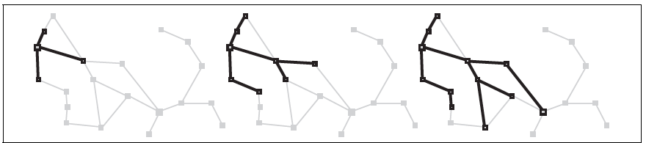
Ricerca sul grafo della Romania
La ricerca su grafo esplora uno stato al più una volta
La frontiera separa i nodi esplorati da quelli non esplorati

Slide 69
Ricerca-grafo in ampiezza
function Ricerca-Ampiezza-g (problema)
returns soluzione oppure fallimento
nodo = un nodo con stato il problema.stato-iniziale e costo-di-cammino=0
if problema.Test-Obiettivo(nodo.Stato) then return Soluzione(nodo)
frontiera = una coda FIFO con nodo come unico elemento
esplorati = insieme vuoto
loop do
if Vuota?(frontiera) then return fallimento
nodo = POP(frontiera); aggiungi nodo.Stato a esplorati
for each azione in problema.Azioni(nodo.Stato) do
figlio = Nodo-Figlio(problema, nodo, azione)
if figlio.Stato non è in esplorati e non è in frontiera then
if Problema.TestObiettivo(figlio.Stato) then return Soluzione(figlio)
frontiera = Inserisci(figlio, frontiera) /* in coda
Notes:
Nota che in questa versione gli stati sono goal-tested al momento in cui sono generati.

Slide 70
Ricerca-grafo UC
function Ricerca-UC-G (problema)
returns soluzione oppure fallimento
nodo = un nodo con stato il problema.stato-iniziale e costo-di-cammino=0
frontiera = una coda con priorità con nodo come unico elemento
esplorati = insieme vuoto
loop do
if Vuota?(frontiera) then return fallimento
nodo = POP(frontiera);
if problema.TestObiettivo(nodo.Stato) then return Soluzione(nodo)
aggiungi nodo.Stato a esplorati
for each azione in problema.Azioni(nodo.Stato) do
figlio = Nodo-Figlio(problema, nodo, azione)
if figlio.Stato non è in esplorati e non è in frontiera then
frontiera = Inserisci(figlio, frontiera) /* in coda con priorità
else if figlio.Stato è in frontiera con Costo-cammino più alto then
sostituisci quel nodo frontiera con figlio
Notes:
Nota che in questa versione gli stati sono goal-tested al momento in cui sono selezionati per l’ espansione

Slide 71
Conclusioni
Un agente per il “problem solving” adotta un paradigma generale di risoluzione dei problemi:
  Formula il problema
  Ricerca la soluzione nello spazio degli stati
Strategie “non informate” per la ricerca della soluzione
Prossima lezione: come si può ricercare meglio

Slide 72
SummarAIzing
Gli agenti sono orientati in genere alla soluzione di problemi, poichè hanno un certo goal come obbiettivo ed una funzione utilità
In un caso specifico di ambiente deterministico, osservabile, statico, e completamente conosciuto) l’agente può porre in essere il suo comportamento come un processo di ricerca
Un problema deve essere dunque formulato come una quintupla:
  Stato iniziale,
  l’insieme delle azioni,
  un modello delle transizioni,
  una verifica di successo (goal test)
  una funzione costo
L’ambiente è lo spazio degli stati: un cammino nello spazio degli stati che conduce ad uno stato obbiettivo costituisce una soluzione.
In generale un algoritmo di ricerca ad albero considera tutti i cammini verso la soluzione
Un algoritmo di GRAPH-SEARCH evita cammini ridondanti.

Slide 73
SummarAIzing (2)
La qualità di un algoritmo di ricerca è misurata in base alla sua completezza, ottimalità, complessità spaziale e temporale (b, il branching factor nello spazio degli stati, e d, la profondità della prima soluzione trovata)
Metodi di Uninformed search:
  Breadth-first search (espande i nodi meno profondi prima); è completo, ottimo per costi unitary di passo, ma ha una complessità spaziale esponenziale.
  Uniform-cost search (ottimo per il costo del passo generico)
  Depth-first search espande i nodi più profondi prima (nè completo nè ottimo, ma ha una complessità spaz. lineare. (Depth-limited search aggiunge un bound alla profondità).
  Iterative deepening search è un Depth-limited search con profondità crescenti fino al goal: completo, ottimo per costi di step unitari, complessità simile a breadth-first search, complessità spaziale lineare.
  Bidirectional search può ridurre enormemente la time complexity: non sempre applicabile poichè richiede molto spazio di memoria.

